Slide 1
Goniometria VI
Goniometrické rovnice

Slide 2
Goniometrické rovnice
Goniometrické rovnice sú rovnice, ktoré okrem konštánt obsahujú neznámu x alebo výrazy s neznámou x ako argumentmi niektorej z goniometrických funkcií; f(sin x, cos x, tg x, cotg x).
Základnou goniometrickou rovnicou s neznámou x je rovnica v tvare f(x)= c, kde f je goniometrická funkcia, c je reálne číslo.

Slide 3

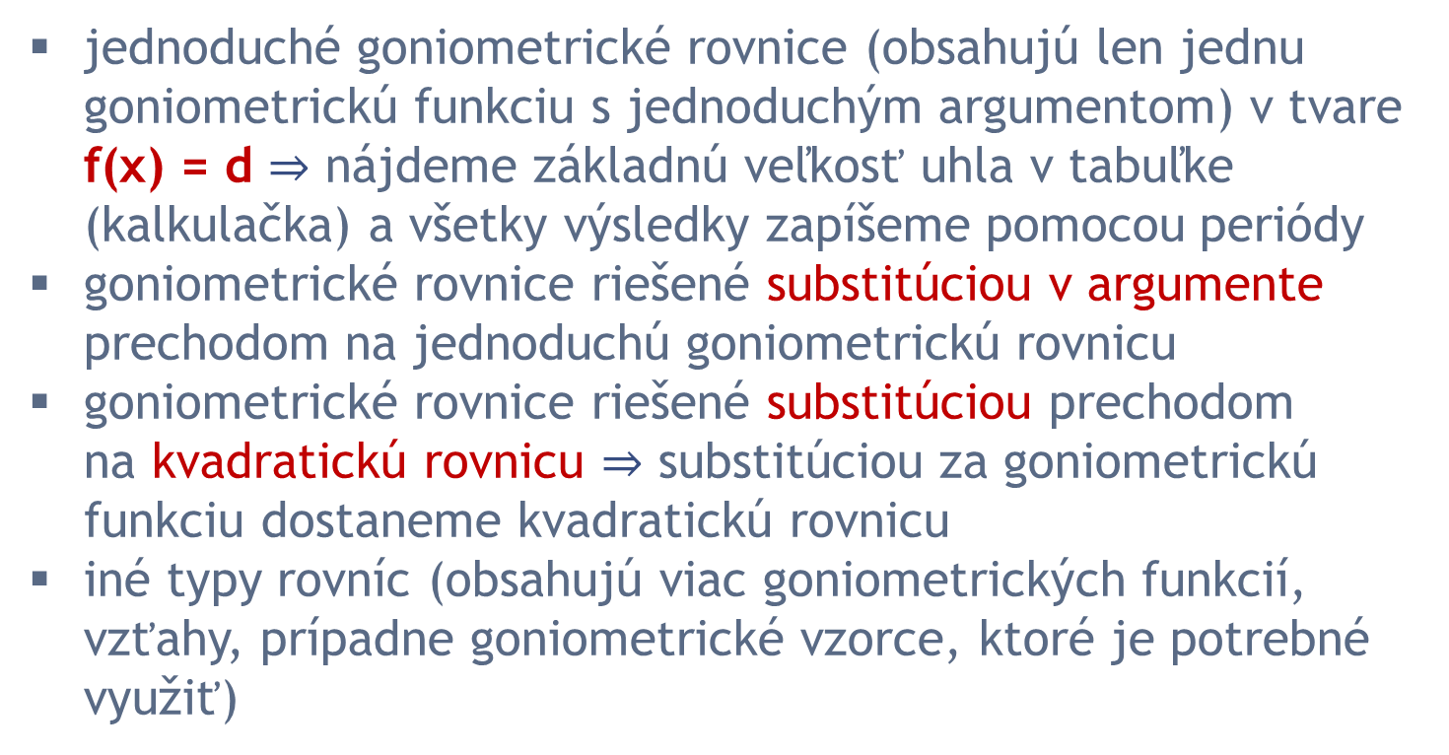


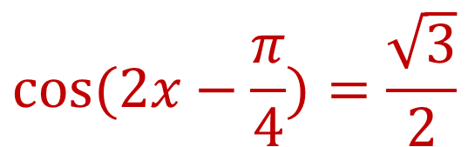
Typy goniometrických rovníc
$$2sinx=−1$$
jednoduché goniometrické rovnice (obsahujú len jednu goniometrickú funkciu s jednoduchým argumentom) v tvare f(x) = d $⇒$ nájdeme základnú veľkosť uhla v tabuľke (kalkulačka) a všetky výsledky zapíšeme pomocou periódy
goniometrické rovnice riešené substitúciou v argumente prechodom na jednoduchú goniometrickú rovnicu
goniometrické rovnice riešené substitúciou prechodom na kvadratickú rovnicu $⇒$ substitúciou za goniometrickú funkciu dostaneme kvadratickú rovnicu
iné typy rovníc (obsahujú viac goniometrických funkcií, vzťahy, prípadne goniometrické vzorce, ktoré je potrebné využiť)
$$cos⁡(2x−\frac{π}{4})=\frac{\sqrt{3}}{2}$$
$$\sin^{2}x−4sinx−5=0$$
$$cos2x+cosx+1=0$$

Slide 4
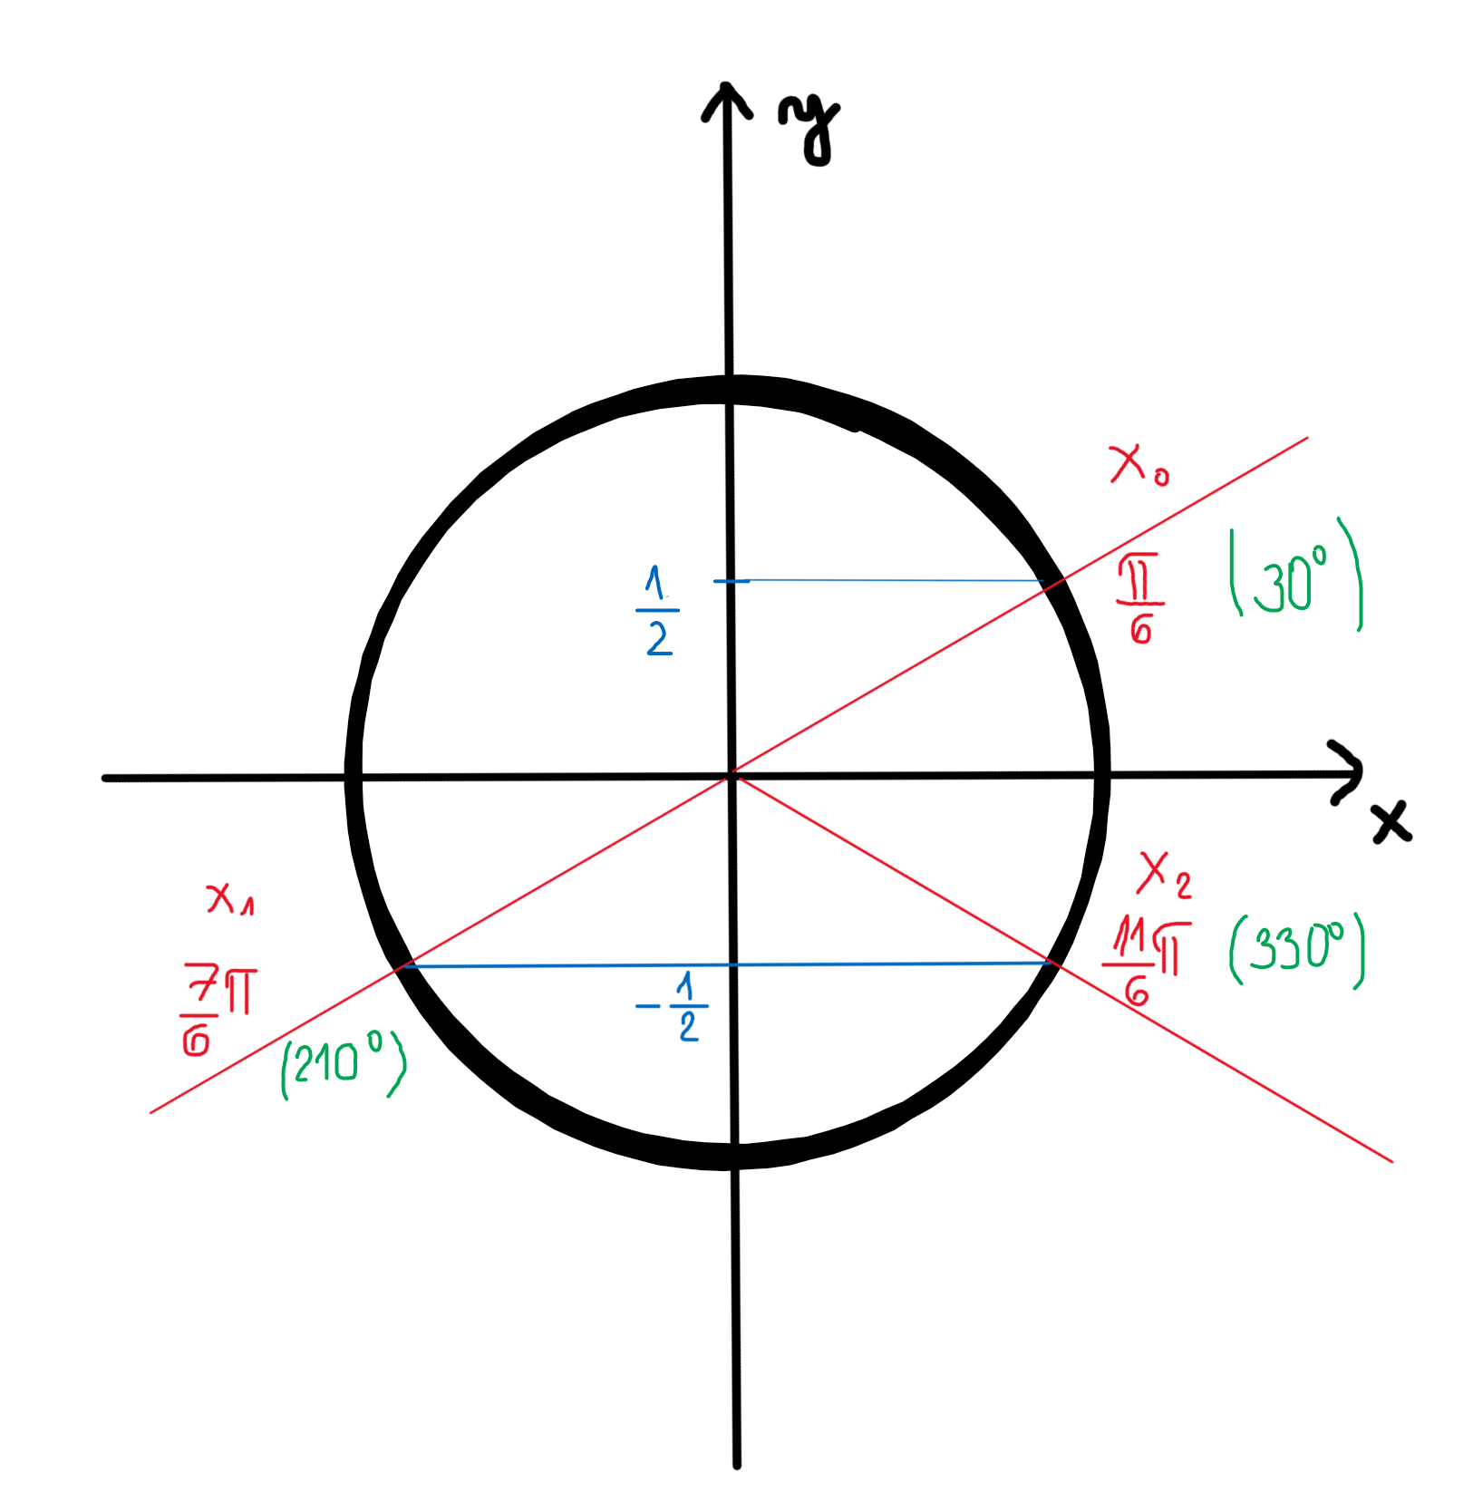
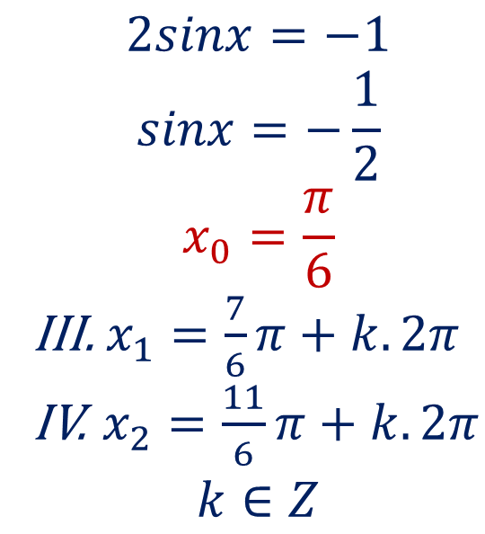

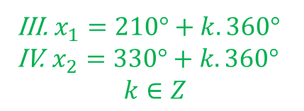
Jednoduché goniometrické rovnice
$$2sinx=−1$$
$$sinx=−\frac{1}{2}$$
$$x_{0}=\frac{π}{6}$$
III. $x_{1}=\frac{7}{6}π+k.2π$
IV. $x_{2}=\frac{11}{6}π+k.2π$
$$k∈Z$$
Ekvivalentnými úpravami si osamostatníme goniometrickú funkciu na ĽS.
Nájdeme pomocný uhol (keďže naša funkcia má záporné znamienko) v tabuľke alebo na jednotkovej kružnici.
Nájdeme riešenia v III. a IV. kvadrante, kde funkcia sínus nadobúda záporné hodnoty.
III. $x_{1}=210°+k.360°$
IV. $x_{2}=330°+k.360°$
$$k∈Z$$
Riešenia v stupňovej miere.
$$K=\left\{\frac{7π}{6}+k.2π;\frac{11π}{6}+k.2π\right\}$$

Slide 5
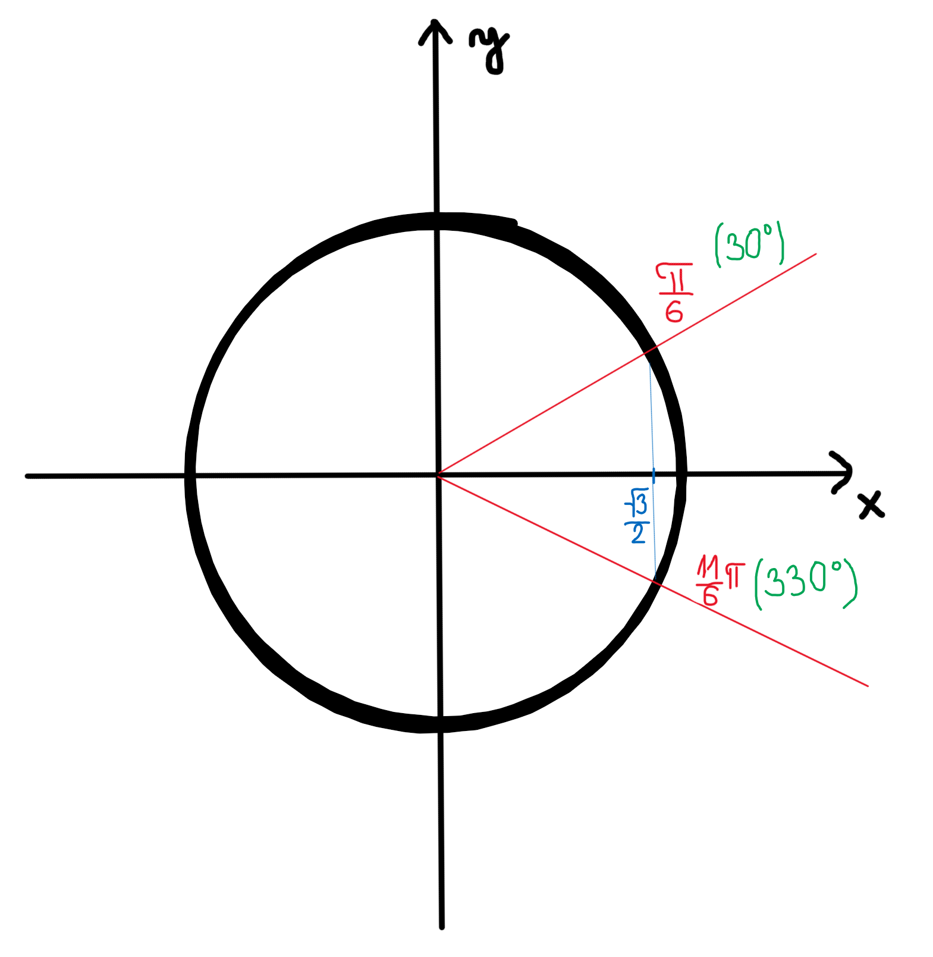
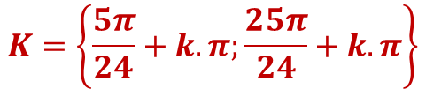
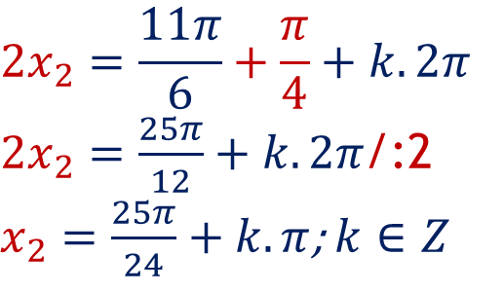
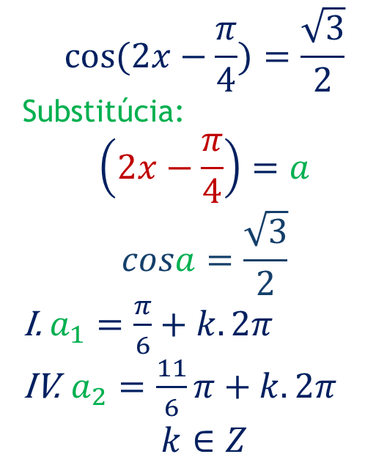
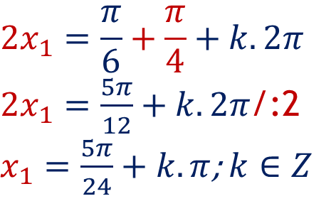

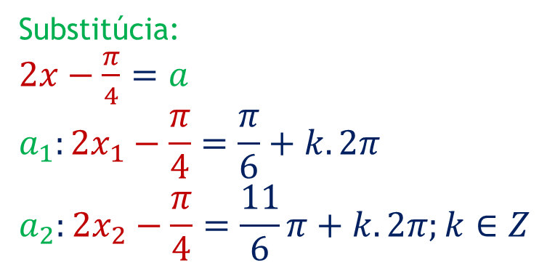
Substitúcia v argumente
Substitúcia argumentu (zložený za jednoduchý)
Návrat k substitúcii:
Substitúcia:
$2x−\frac{π}{4}$ $=a$
$$a_{1}:2x_{1}−\frac{π}{4}=\frac{π}{6}+k.2π$$
$$a_{2}:2x_{2}−\frac{π}{4}=\frac{11}{6}π+k.2π;k∈Z$$
$$cos⁡(2x−\frac{π}{4})=\frac{\sqrt{3}}{2}$$
Substitúcia:
$$\left(2x−\frac{π}{4}\right)=a$$
$$cosa=\frac{\sqrt{3}}{2}$$
I. $a_{1}=\frac{π}{6}+k.2π$
IV. $a_{2}=\frac{11}{6}π+k.2π$
$$k∈Z$$
Osamostatníme si $x_{1}; x_{2}$:
$$2x_{1}=\frac{π}{6}+\frac{π}{4}+k.2π$$
$2x_{1}=\frac{5π}{12}+k.2π$/:2
$x_{1}=\frac{5π}{24}+k.π$; $k∈Z$
$$2x_{2}=\frac{11π}{6}+\frac{π}{4}+k.2π$$
$2x_{2}=\frac{25π}{12}+k.2π$/:2
$x_{2}=\frac{25π}{24}+k.π$; $k∈Z$
Nájdeme riešenia v I. a IV. kvadrante, kde funkcia kosínus nadobúda kladné hodnoty.
$$K=\left\{\frac{5π}{24}+k.π;\frac{25π}{24}+k.π\right\}$$

Slide 6
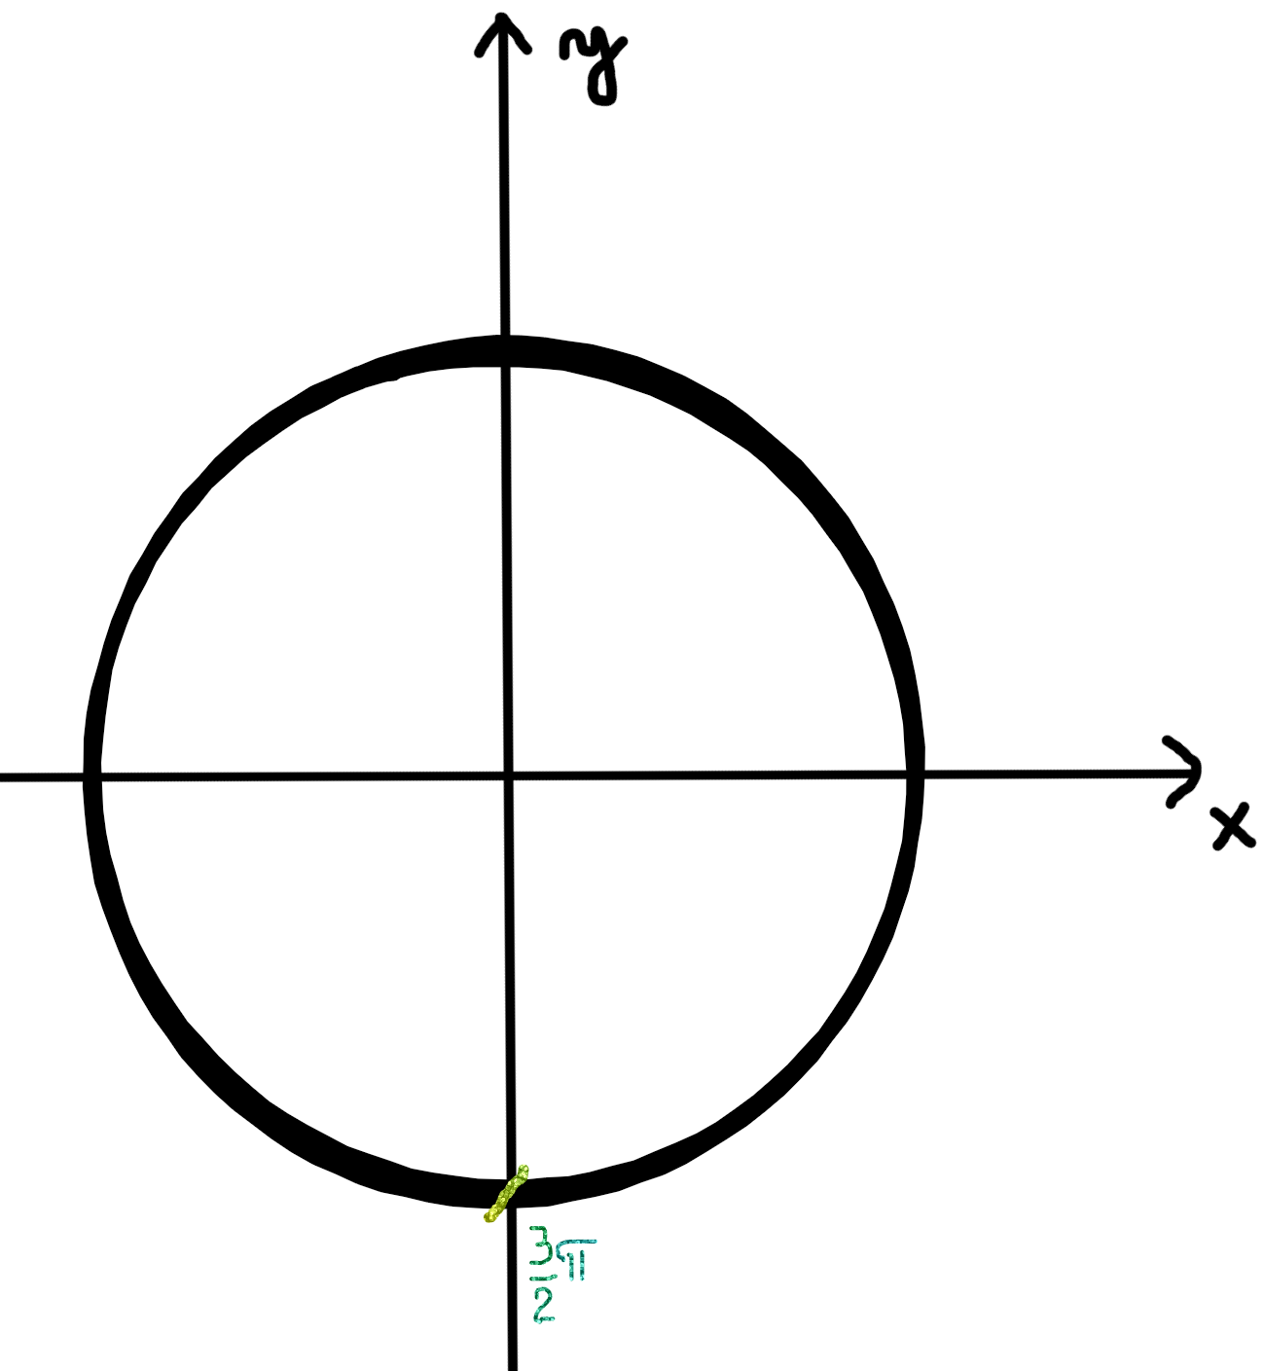
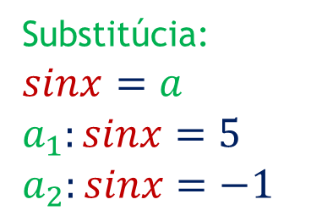

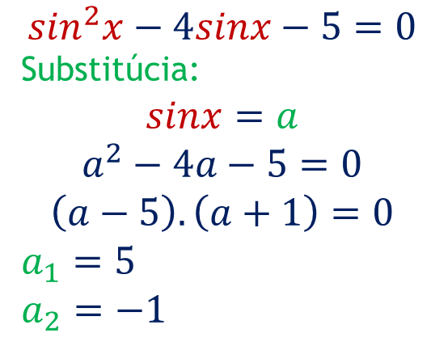


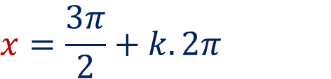
Substitúcia na kvadratickú rovnicu
Substitúcia goniometrickej funkcie
$$\sin^{2}x−4sinx−5=0$$
Substitúcia:
$$sinx=a$$
$$a^{2}−4a−5=0$$
$$\left(a−5\right).\left(a+1\right)=0$$
$$a_{1}=5$$
$$a_{2}=−1$$
Vyriešime jednoduché goniometrické rovnice:
$$sinx=5⇒K=∅$$
$$sinx=−1$$
Návrat k substitúcii:
Nájdeme riešenia pomocou tabuľky.
Substitúcia:
$sinx$ $=a$
$$a_{1}:sinx=5$$
$$a_{2}:sinx=−1$$
$$x=\frac{3π}{2}+k.2π$$
$$K=\left\{\frac{3π}{2}+k.2π\right\}$$

Slide 7
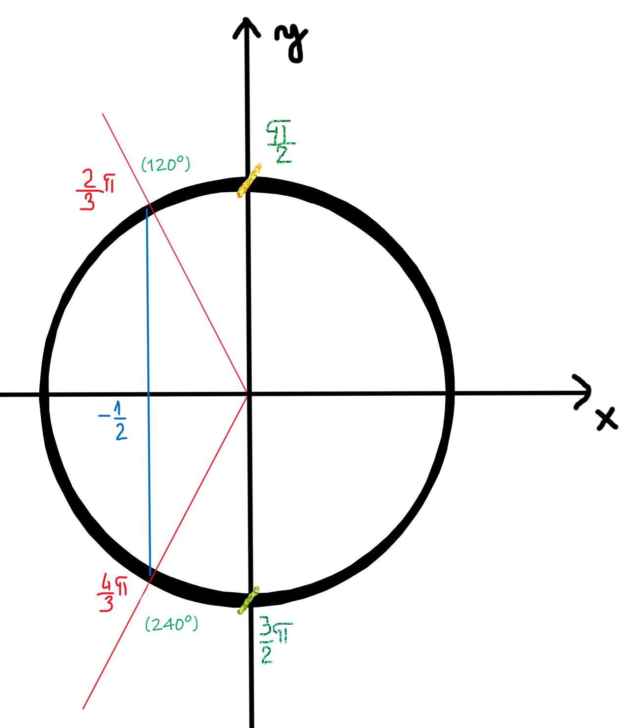

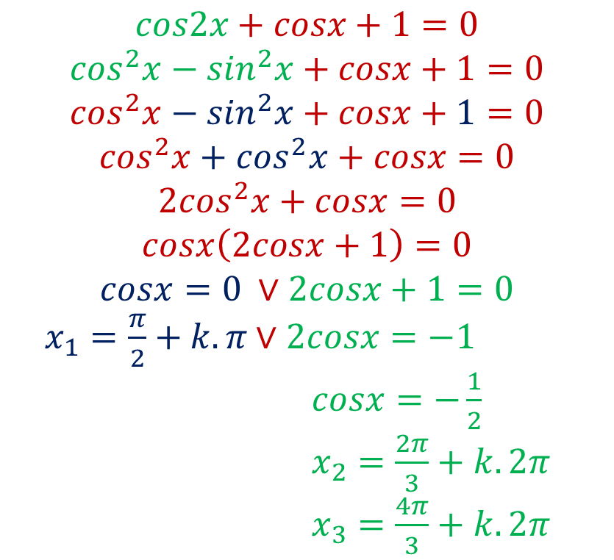
Iné typy rovníc
$$cos2x+cosx+1=0$$
$$\cos^{2}x−\sin^{2}x+cosx+1=0$$
$$\cos^{2}x−\sin^{2}x+cosx+1=0$$
$$\cos^{2}x+cos^{2}x+cosx=0$$
$$2\cos^{2}x+cosx=0$$
$$cosx\left(2cosx+1\right)=0$$
$$cosx=0 ∨2cosx+1=0$$
$x_{1}=\frac{π}{2}+k.π∨2cosx=−1$
$cosx=−\frac{1}{2}$
$x_{2}=\frac{2π}{3}+k.2π$
$x_{3}=\frac{4π}{3}+k.2π$
Na úpravu použijeme vzorec pre cos2x a vzťah medzi funkciou sínus a kosínus.
Goniometrickú rovnicu zapísanú ako súčin vyriešime ako dve samostatné rovnice.
Ak je potrebné, osamostatníme si goniometrickú funkciu na ľavej strane a ďalej riešime ako jednoduchú goniometrickú rovnicu.
Nájdeme riešenia pomocou tabuľky.
$$K=\left\{\frac{π}{2}+k.π;\frac{2π}{3}+k.2π;\frac{4π}{3}+k.2π\right\}$$

